Slide 1
Кофе - вред или польза
Составьте выводы по данной презентации, если пьёте кофе, проделайте опыты дома

Slide 2
История кофе
История кофе – это захватывающее путешествие кофейного зернышка из африканского континента через Красное море в Аравию, на Восток, в Европу и Новый Свет.
Дикий кофе из Эфиопии был доставлен арабами, постоянно стремящимися расширять свои горизонты, в Йемен, откуда мореплаватели из Старого Света завезли его в Северную, Южную Америку и Ост-Индию. Кофейные деревья прекрасно приживались в теплых чужеземных краях.
А в городе Моха в Йемене появились первые кофейные плантации, что целых два века снабжали весь Восток превосходным кофе, названным мокко в честь города. Можно смело утверждать, что именно здесь в 12-м веке появились первые росточки настоящей кофейной культуры.

Slide 3
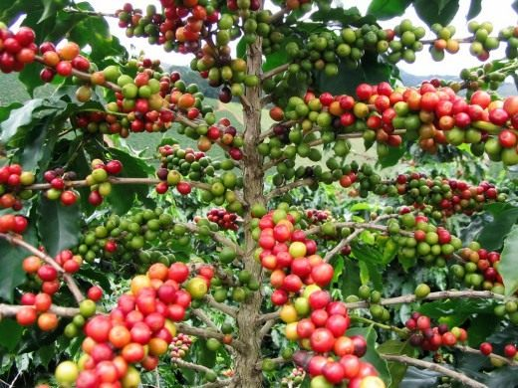
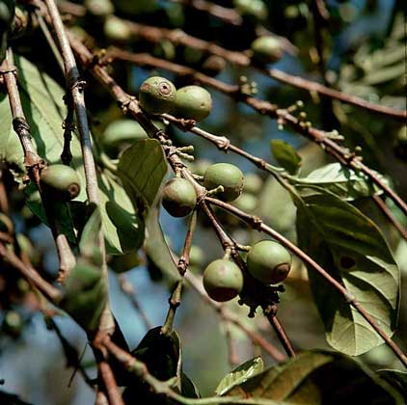
Кофейное дерево

Slide 4
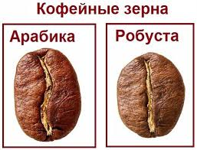
Виды кофе
Существует два наиболее популярных вида кофе: арабика и робуста, в то время как сортов насчитывается более сотни.

Slide 5
Арабика
Самый распространенный вид кофе;
Отличается более мягким вкусом, легкой кислинкой и сильным ароматом;
Содержит около 18% масел и 1-1,5% кофеина.

Slide 6
Робуста
Характеризуется более грубым привкусом, вяжущим послевкусием;
Содержит около 9% масел и до 3% кофеина;
Часто используется при приготовлении растворимого кофе;
Обычно из-за горьковатого вкуса в чистом виде не употребляют, а смешивают с арабикой в разных пропорциях;
Уступает по популярности арабике из-за специфических вкусовых качеств;
Содержание кофеина в робусте дважды превышает этот показатель в арабике.

Slide 7
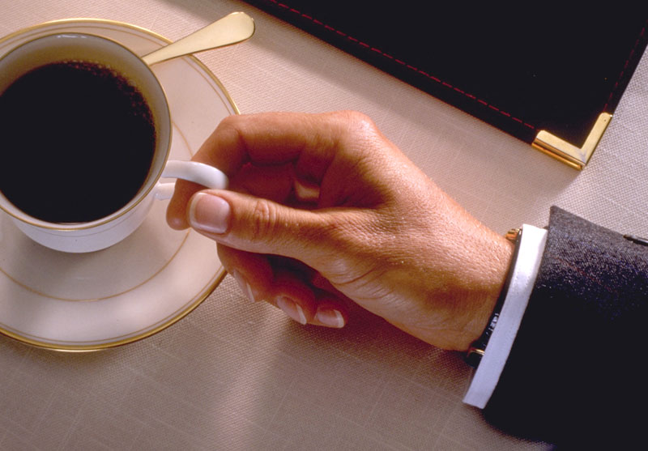
Анкетирование
1. Пьёте ли вы кофе?
Да – 64;
Нет – 5.
2. Какой вы пьёте кофе?
Растворимый (гранулированный) – 31;
Натуральный (молотый , в зёрнах) – 15;
Кофейные смеси (3в1) – 35.

Slide 8
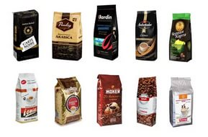
Анкетирование
3. Какую марку вы предпочитаете?
NESCAFE – 44;
JARDIN – 10;
JACOBS MONARCH – 26;
TCHIBO EXCLUSIVE – 3;
PAULIG – 1;
LAVAZZA – 2.

Slide 9
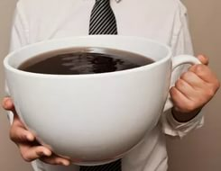
Анкетирование
4. Чем вы объясняете ваш выбор?
Качество – 53;
Цена – 17;
Известность марки – 4.
5. Как часто вы употребляете кофе?
1 чашку в день – 28;
2-3 чашки в день – 20;
Более 3 чашек в день – 11.

Slide 10
Анкетирование
6. Что вы цените в кофе?
Вкус – 56;
Аромат – 37;
Крепость – 18.
7. Как вы считаете - кофе вред или польза?
Вред – 30;
Польза – 31.

Slide 11
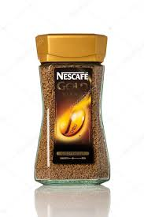
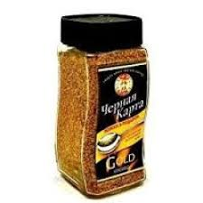
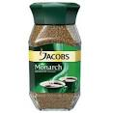
Практическая часть
Марки кофе (Сублимированный)
NESCAFE;
Чёрная карта;
JACOBS MONARCH.

Slide 12
Практическая часть
Опыт №1.
Определение пульса и артериального давления до принятия кофе и после.
.
Измерьте давление и пульс с помощью тонометра с самого начала.
Запишите данные в таблицу.
Выпейте 200 мл кофе (200 мл воды и 1 ч.л кофе).
После этого пройдет 20 минут.
Снова измерьте пульс и давление. ВЫВОДЫ.

Slide 13
Практическая часть
Опыт №2.
Опыт на растворимость кофе в холодной воде.
Мы взяли 3 пробирки, налили по 5 мл холодной воды.
В первую пробирку опустили в химической ложечке кофе марки «Чёрная карта».
Во вторую пробирку опустили кофе марки «NESCAFE».
В третью пробирку насыпали кофе марки «JACOBS MONARCH».

Slide 14
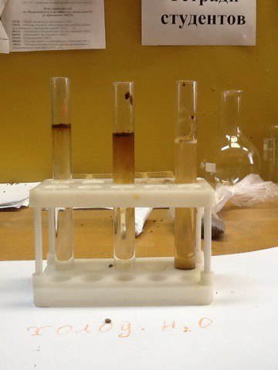
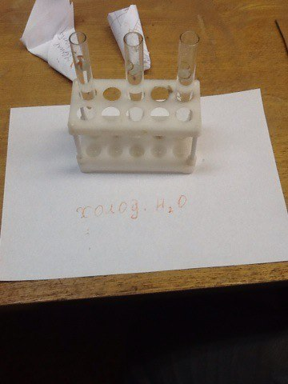
Практическая часть

Slide 15
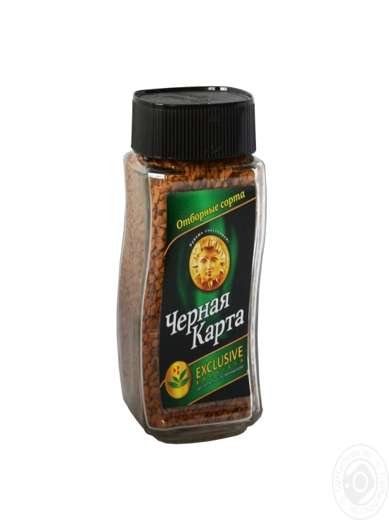
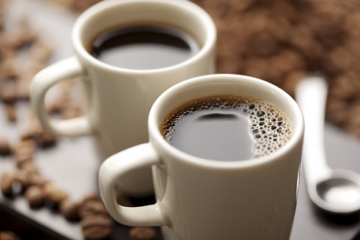
Вывод:
В первой пробирке кофе дольше других оседало на дно.
Тем самым, чем медленнее кофе растворяется в воде, тем оно более качественнее.

Slide 16
Опыт №3.
Опыт на растворимость кофе в горячей воде.
Мы взяли 3 пробирки, налили по 5 мл горячей воды и кофе разных марок.
Вывод: Чем дольше кофе растворяется в кипятке, тем оно более качественнее.
В первой пробирке находилось кофе марки «Чёрная карта».
И по всем характеристикам оно оказалось более качественным.

Slide 17
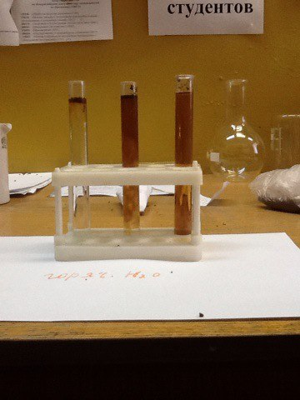
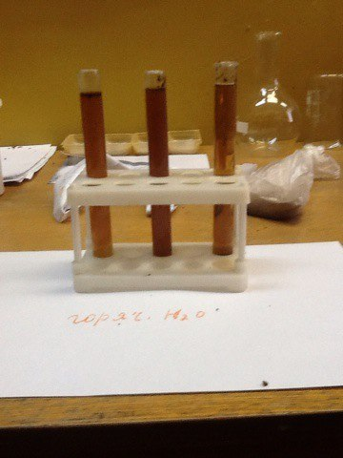
Практическая часть

Slide 18
Вред кофе
На первый взгляд компоненты, присутствующие в кофе, не несут никакого вреда организму. Но рекомендации отказаться от этого напитка все же слышны довольно часто.
Объяснить это можно следующими негативными факторами:
Повышение давления;
Болезни сердечно-сосудистой системы;
При частом и длительном употреблении кофе может развиваться зависимость;
Снижение усвоения кальция;
Повышение продукции желудочного сока, что может приводить к развитию гастритов, язв желудка;
Нервозность и раздражительность;
Обезвоживание.

Slide 19
Польза кофе
Разумное потребление кофеина не только не вредит, но и положительно отражается на работе организма.
В частности, кофе:
Стимулирует умственную деятельность;
Тонизирует, улучшает настроение, прибавляет сил и энергии;
Спасает от усталости, вялости, сонливости;
Является антидепрессантом;
Усиливает активность сердца, повышает давление, что облегчает состояние гипотоникам.

Slide 20
Заключение
Кофе в малых количествах полезен и не вредит человеку. Ученые утверждают, что те, кто пьет кофе, мыслят намного быстрее и логичнее, чем те, которые отказываются от него. Некоторые учёные утверждают, что кофе может вызывать зависимость. Хотя, в умеренных дозировках кофеин усиливает рефлексы, улучшает умственную деятельность, двигательную активность, увеличивает работоспособность человека, снижает утомляемость, придает бодрости и снимает сонливость. Таким образом, мы можем сделать вывод о том, что кофе можно принимать три раза в день (беременным два раза в день, а детям - один раз).

Slide 21
Благодарю за внимание!

